Slide 1
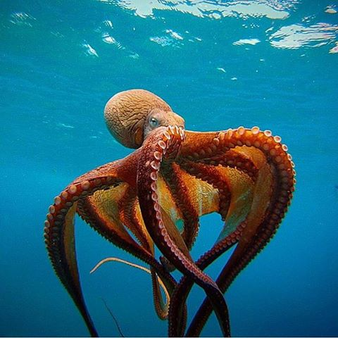
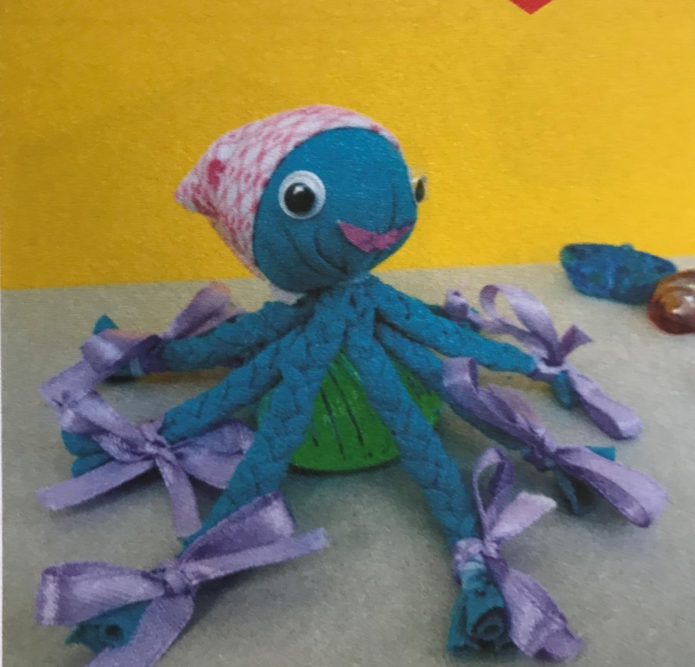
Світ невідомий.
Маленька восьминіжка

Slide 2
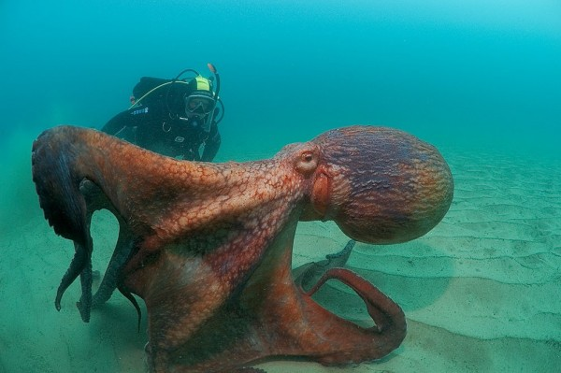
У північних водах Тихого океану водяться гігантські восьминоги

Slide 3
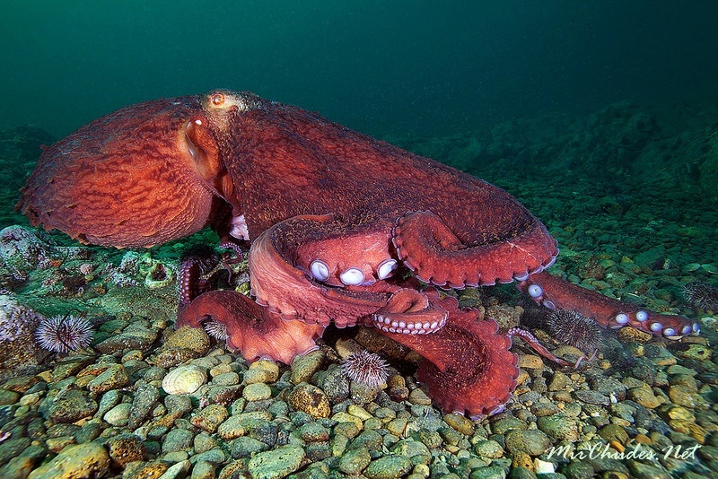
Восьминіг - нічна тварина, живе на мілководді у заглибленнях або в скельних розпадинах. Найчастіше восьминіг пересувається вплав або плазує по дну за допомогою своїх щупалець.Удень він ховається й спостерігає за навколишньою місцевістю.Восьминіг

Slide 4
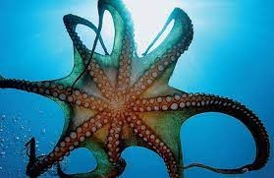
У восьминога вісім довгих щупалець – “рук”, які з’єднані між собою тонкою перетинкою. Щупальця мають присоски, яких у дорослого восьминога близько 2000, кожна з яких має тримаючу силою близько 100 г. На кожному щупальцю є до 10 тис. смакових рецепторів, що визначають їстівність або неїстівне предмета. Щупальця служать восьминогу не тільки для захоплення їжі, але і для пересування по дну.

Slide 5
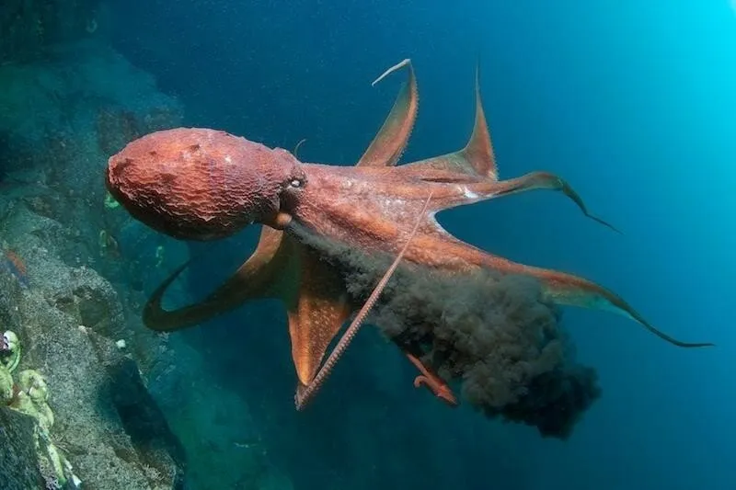
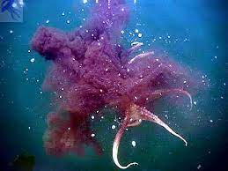
Восьминіг володіє потайним знаряддям, чорнильним мішком, який заповнений чорною рідиною. Сильно переляканий він застосовує «чорнильну бомбу» - викидає у воду чорнильну хмару Ще він виділяє рідину, яка паралізує нюх переслідувача. Також може обстрілювати ворога струменями води з лійки, немов із брандспойта.

Slide 6
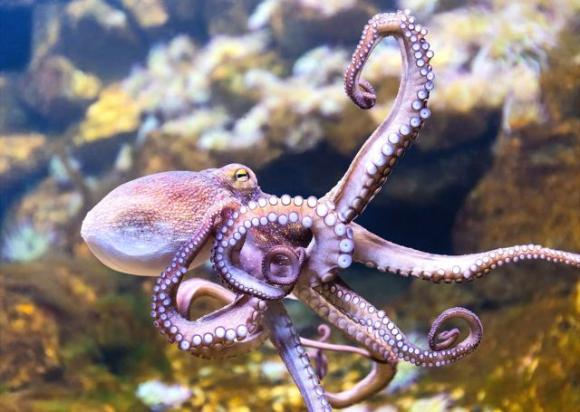
Восьминіг належить до класу Головоногих.
Найбільший восьминіг, який був описаний і занесений в книгу рекордів Гіннеса, мав довжину кінцівок – 3,5 м (без урахування мантії).
Багато видів восьминогів зустрічаються тільки на великих глибинах.

Slide 7
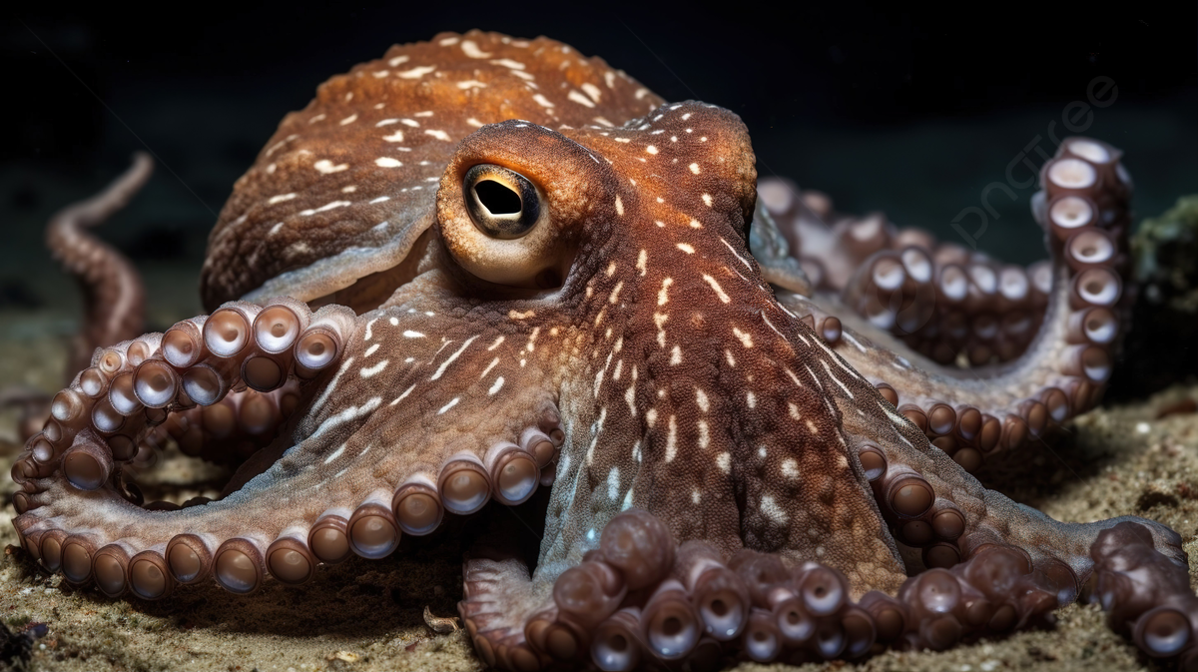
У восьминога 8 щупалець. На всіх 8 -ми щупальцях восьминога є 2000 присосок. Кожна присоска восьминога здатна утримати 100 г.
Восьминіг має 3 серця. Восьминіг має блакитну кров.

Slide 8
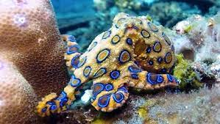
Деякі види восьминогів є отруйними.
Синій-кільцевий восьминіг є самим отруйним восьминогом у світі. Цей восьминіг мешкає біля західних берегів Тихого океану.

Slide 9
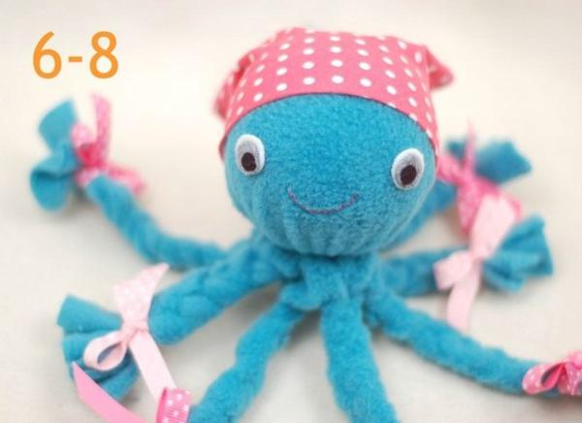
Сьогодні ми з вами створимо власноруч із тканини восьминіжку

Slide 10
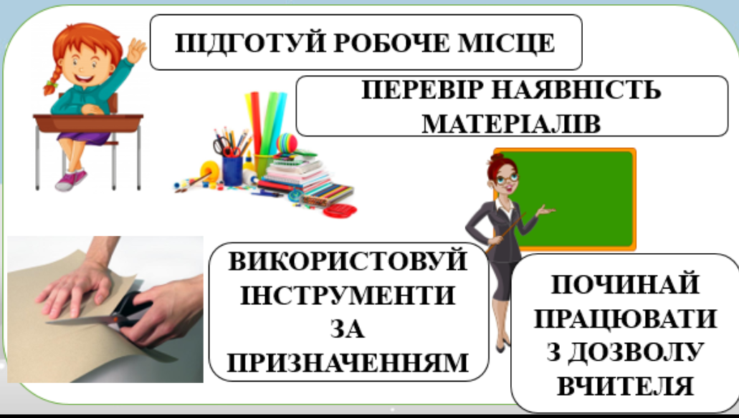

Slide 11
Послідовність виконання роботи:
Підготуй необхідні матеріали та інструменти.
За допомогою ліній, намальованих крейдою (милом, олівцем або коректором), поділи тканину на 9 рівних квадратів, розміром 9х9см.
Виріж 4 квадрати.
Кожен квадрат, окрім центрального, розділи на 6 смужок завширшки1,2см
Поріж тканину на смужки. Всередину помісти ватяну кульку.
Перев’яжи кульку ниткою.
Сплети 8 ніжок-косичок. Кінці закріпи резинками

Slide 12
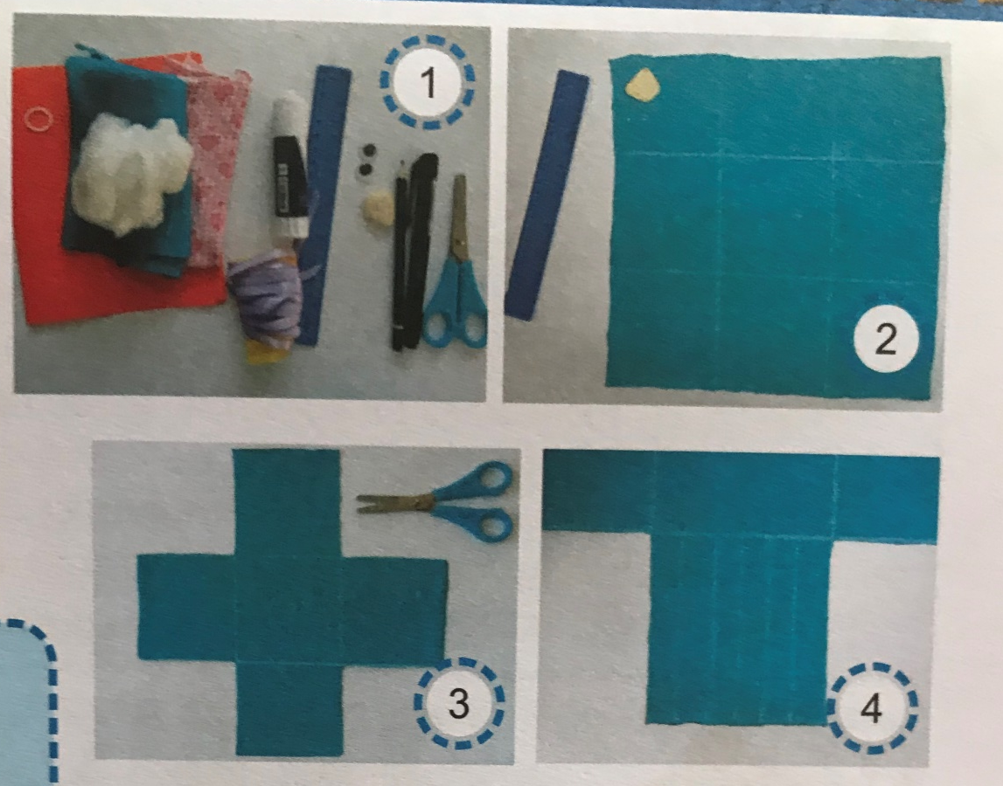

Виконання роботи:

Slide 13
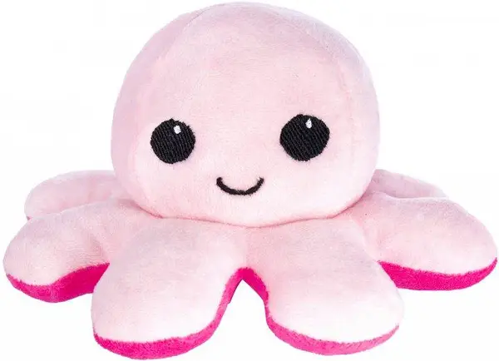
Виставка робіт

Slide 14

Ви молодці!

Slide 15
Джерело: https://dovidka.biz.ua/tsikavi-fakti-pro-vosminogiv

